Slide 1
第二届瑞翼杯“数据之美”技术应用挑战大赛
--- 河南城建学院图书馆借阅信息分析
团队名称：data—330
团队成员：贾志凯、常忠豪、闻恒志

Slide 2
目录 / Contents
01
需求分析
02
数据预处理
03
数据分析与建模
04
数据可视化及数据报告

Slide 3
一、需求分析

Slide 4
1
需求分析
需求分析：
1.借阅情况分析（包括每日的借还情况、借阅、还书册数、借阅时段、不同文库借阅情况、人均借阅量，借阅图书排行榜TOP20，借还图书占比，一年总体的借阅图书信息（按月）等等）
2.读者分析（包括新增读者、周活跃、月活跃读者分析，实时人流量3D图，各个学院各个专业借阅人员结构分析等）
3.图书分析（现有图书总量、未被借阅书籍、新书入库分析、部分书籍损补，价格分析情况）
总的来说，其实就是借阅，图书，读者三个大的方面，和这三个方面相关的进行延伸和拓展。
目的：
虽然我校图书馆已实现数据化，电子化；如何利用大数据技术，进一步搭建大数据分析系统，通过分析图书馆的借阅信息，从而提高图书馆的借阅效率，优化图书馆的采购方向，以及更加高效为学生个性化推荐图书。

Slide 5
二、数据预处理

Slide 6
1
数据预处理
数据大体上都是比较完整，不过就是只有读者单位，无法直接进行数据分析，根据项目需求利用kettel和pandas进行预处理。
1.借还图书时间：从借还图书时间截取年月日以及当时的小时（两个字段）。
例:2019.04.24 12:54:48 >> 2019.04.24 12
2.切分读者单位：将读者单位进去切割成三个字段。
例:1012171/化学工程与工艺（专升本）/材料与化工学院>> 1012171 化学工程与工艺 材料与化工学院（用于后面的联级查询）
3.借还图书时间周数：从借还图书时间中计算借书星期数。
4.同一个类型不同文库的图书。
例：文学库201 ， 文学库101 >> 文学库

Slide 7
三、数据分析与建模

Slide 8
1
数据分析
1.不同文库的借书数量的分布情况（我们分析出同学的对于各种图书类别的喜爱程度）
2.2018.4----2019.4 学生借阅图书排行榜TOP20（图书推荐系统 注：可解决用户的冷启动问题）。
3.总体借阅图书与还书环比。
4.每个月的借阅图书情况分析。
5.每日的借书与还书情况分析。
6.模拟实时各个文库的人流情况分析。

Slide 9
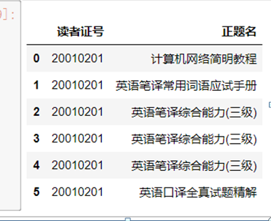
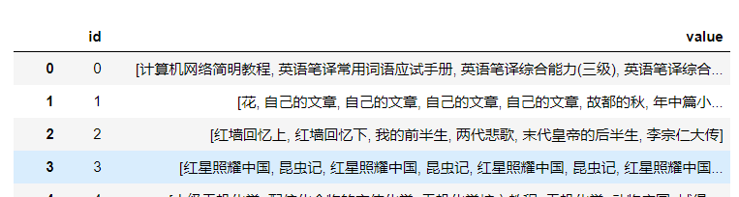
2
数据建模分析
1.提取读者证号和图书名
2.计算读者数量（总数）
3.根据读者证号排序（方便下面的合并数据）
4.将相同的读者证号的图书合并成一列。
5.建模分析（Apriori关联算法模型）

Slide 10

3
Apriori关联算法模型分析
原理：如果某个项集是频繁项集，那么它所有的子集也是频繁的。即如果 {0,1} 是频繁的，那么 {0}, {1} 也一定是频繁的。频繁项集：经常出现在一块的物品的集合关联规则：暗示两种物品之间可能存在很强的关系。
两个基本指标：支持度，置信度
频繁项集是指那些经常出现在一起的物品，例如{[《轻松学Linux编程》, 《Linux入门与实战经典》,《7天精通HTML +CSS 网页设计》],[[《Linux入门与实战经典》, 《Linux C程序设计王者归来》,《 Linux从入门到精通》]}，从上面的数据集中也可以找到《Linux入门与实战经典》->《轻松学Linux编程》的关联规则，这意味着有人借阅了《Linux入门与实战经典》，那很有可能他也会借阅《轻松学Linux编程》
支持度：
A的支持度：3/4
B的支持度：3/4
BC的支持度：1/2
….
注：通过定义一个最小支持度，只保留最小支持度的项集
置信度：
B->C的关联规则来定义
B->C的置信度：BC/B= 2/3
这意味着B的记录中，我们的规则有2/3都适用。
A
B
C
D
A
B
B
C
D
A
D

Slide 11
4
Apriori关联算法模型流程
首先会生成所有单个图书的项集列表 扫描交易记录来查看哪些项集满足最小支持度要求，那些不满足最小支持度的集合会被去掉。 对剩下的集合进行组合以生成包含两个元素的项集 接下来重新扫描借阅记录，去掉不满足最小支持度的项集，重复进行直到所有项集都被去掉。
由频繁项集产生关联规则（求出置信度）
根据自己设置的最小支持度和最小置信度，筛选出满足条件的数据。

Slide 12
四、数据可视化及数据报告

Slide 13
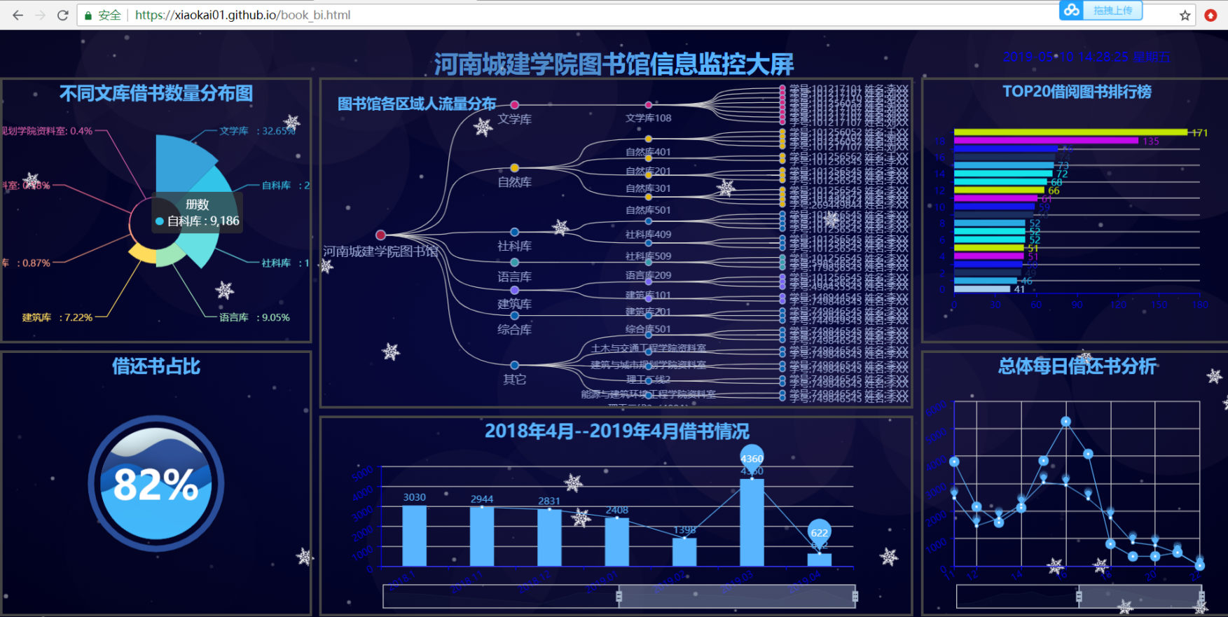
1
数据可视化（BI监控大屏）
GitHub源码地址： https://github.com/xiaokai01/xiaokai01.github.io
BI 网页端： https://xiaokai01.github.io/book_bi.html

Slide 14
2
数据分析报告
数据分析：
1.通过不同的文库的玫瑰图的分析，我们可以看到文学库的流通量比较大，因此我们应该加大对于文学库的投资力度。
2. 通过按月份的分析，我们可以看到3月，9月的开学季学生的借阅量非常大，每日的9-10点 和下午的3点左右借阅数量大，因此在此时间段应该加大相关部门的服务。
3.个性化推荐图书，可以根据同学们的借书情况，通过关联算法为同学推荐相关的图书。（注：解决冷启动问题时采用的TOP20）
4.模拟实时的各个文库的人流情况，我们可以直观的看到整个图书馆的人流情况。
未来的目标：
增加用户画像分析，高能预警分析（异常人流），图书入库（协助图书馆管理员的整体采购），智能提醒用户还书。

Slide 15
Thank you !

